Slide 1


«Кейс правовых знаний в детских историях»:
опыт работы ГБУК «Самарская областная детская библиотека»
М. Н. Батаева – заведующая отделом читальных залов ГБУК «Самарская областная детская библиотека»
Самара, 2024 г.

Slide 2
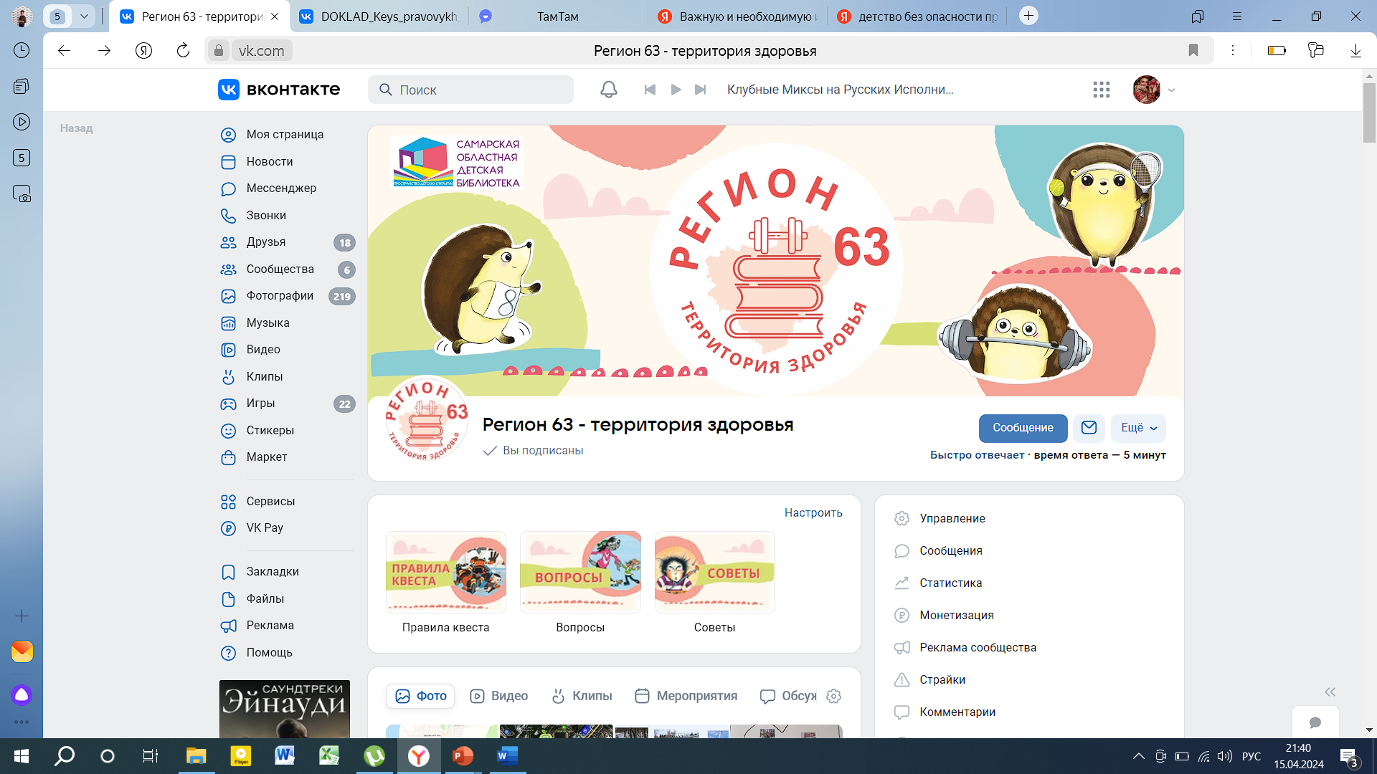
интерактивная квест – игра была реализована в 2020 году в рамках пилотного проекта «Территория без наркотиков», инициированного Департаментом по вопросам правопорядка и противодействия коррупции в Самарской области, при поддержке Министерства культуры Самарской области
https://vk.com/club208758968

Slide 3



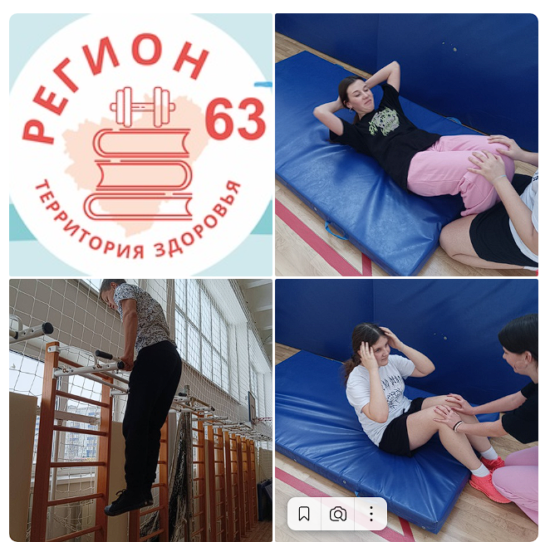
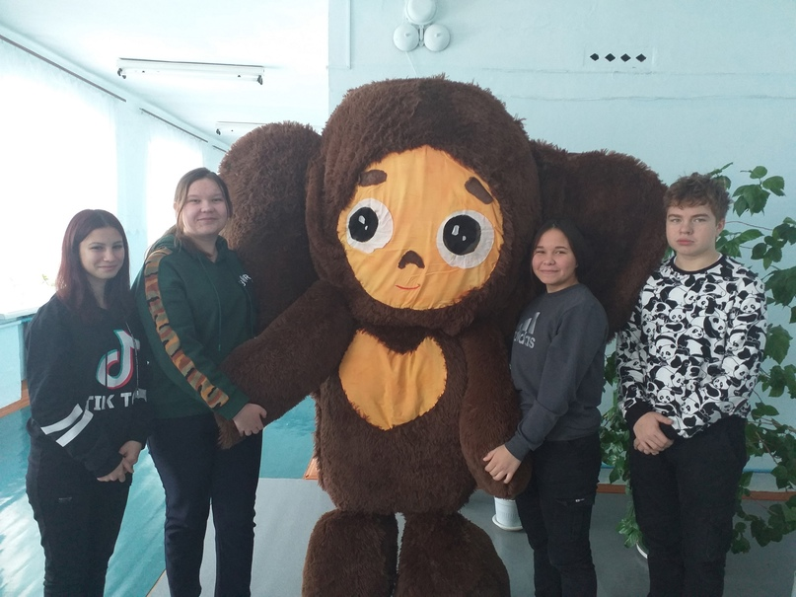

Команды
- участники

Slide 4

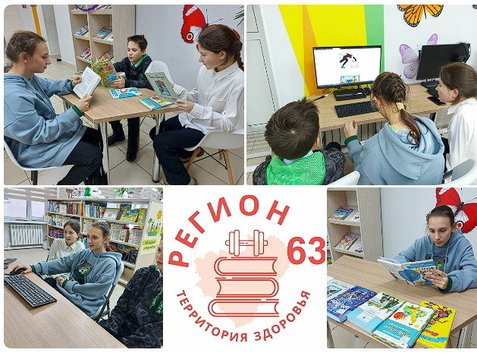
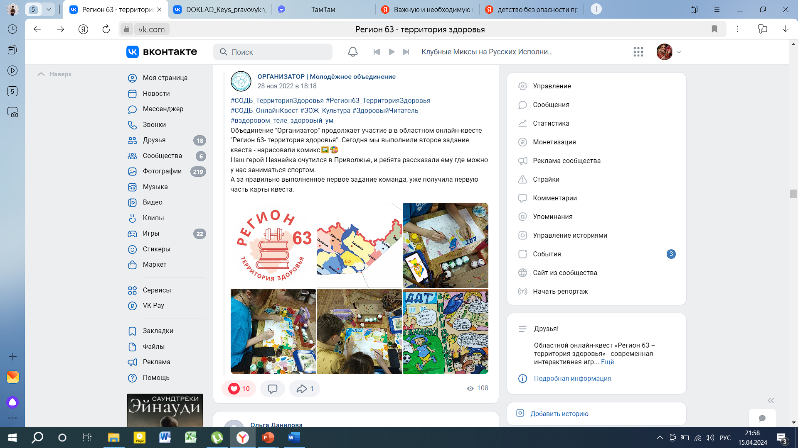
Изучение прав и обязанностей гражданина РФ

Slide 5
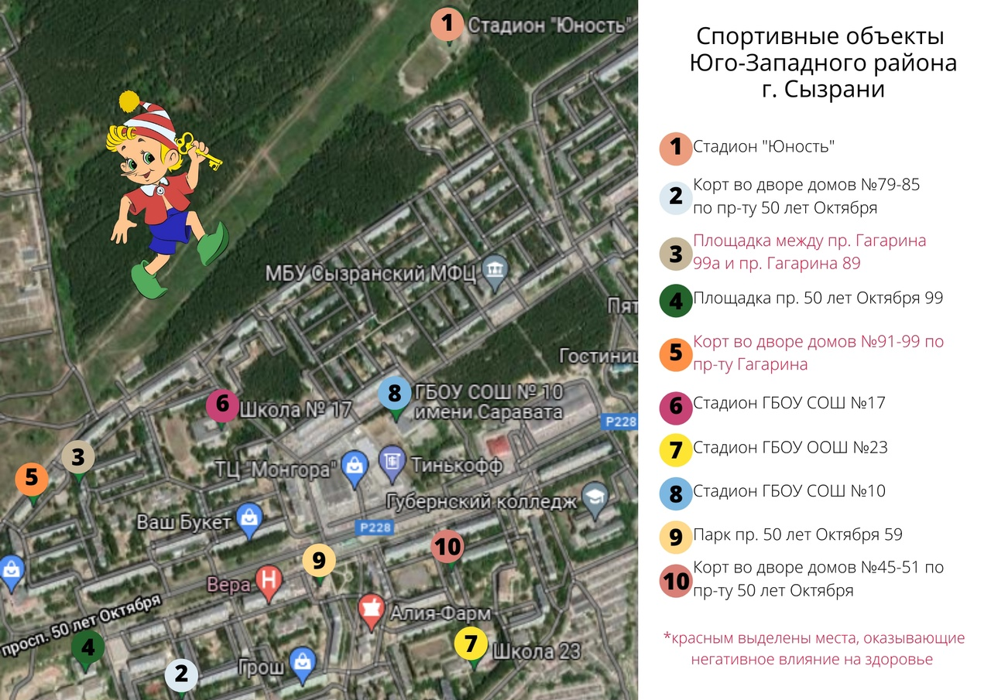
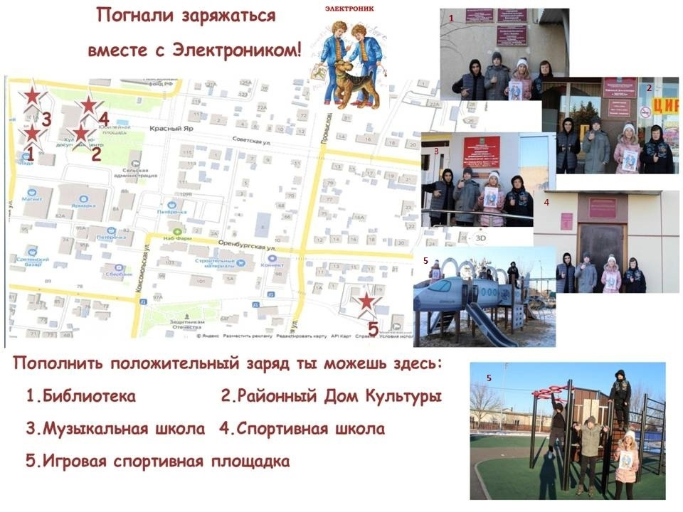

Мониторинг территории города (района, села, деревни…)

Slide 6
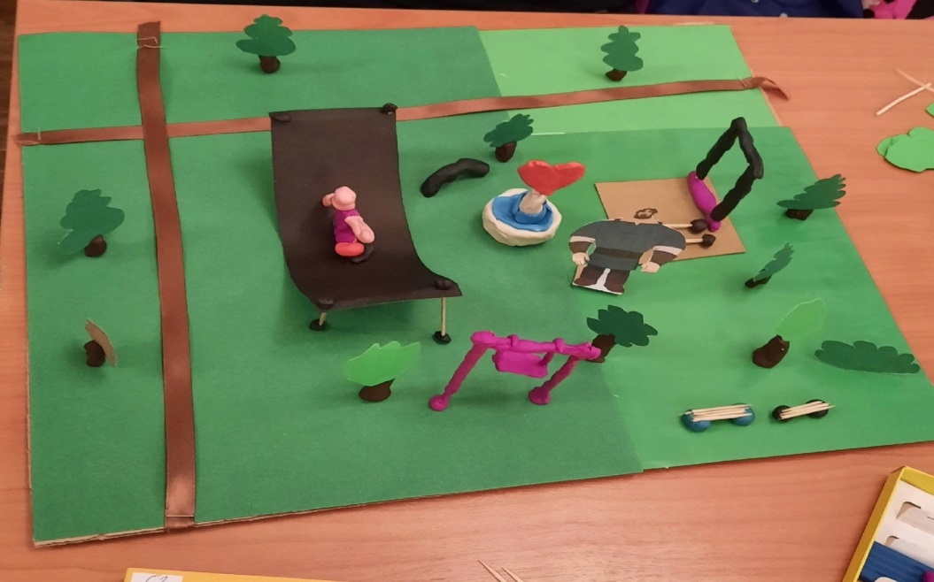
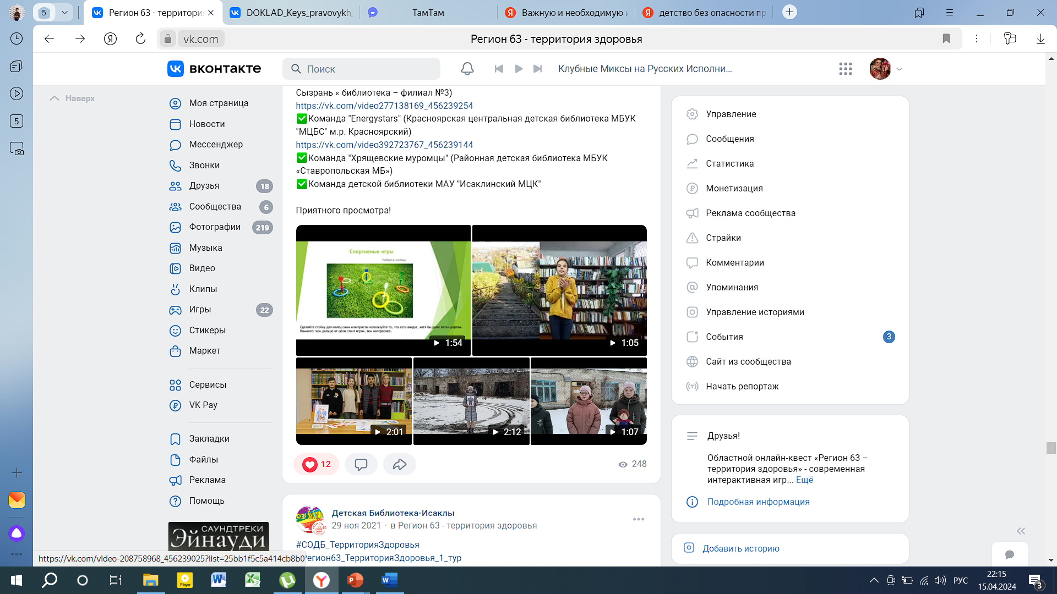
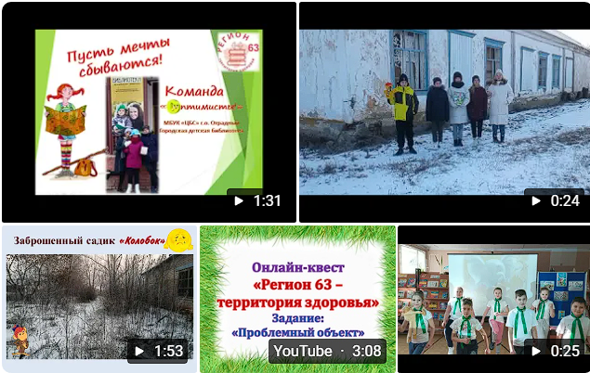
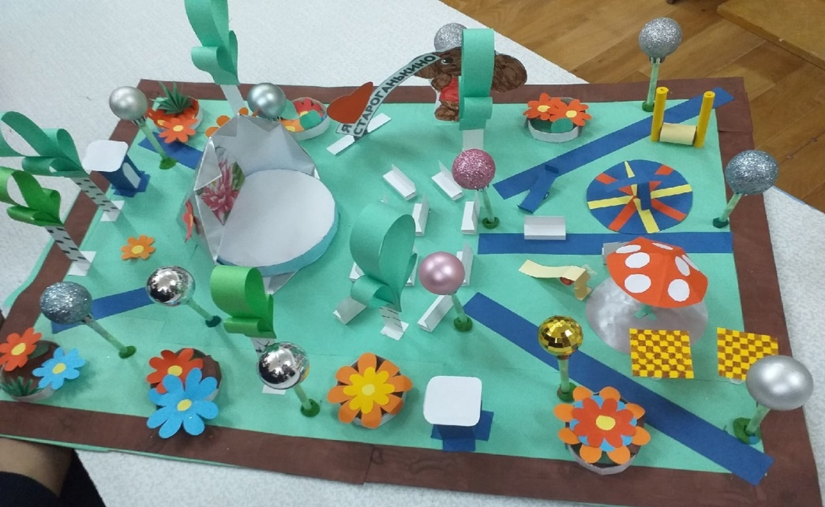
Проекты участников

Slide 7


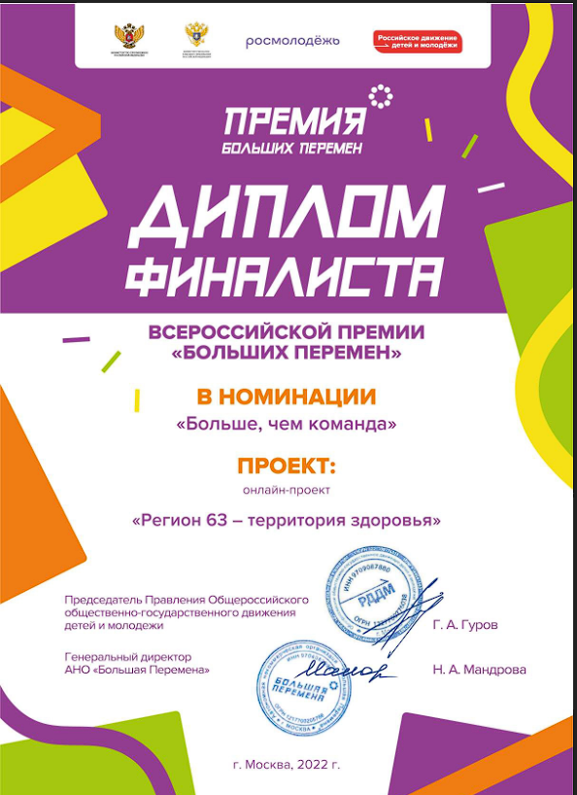
* в 2022 году проект «Регион 63- территория здоровья» стал финалистом Всероссийской премии "Больших перемен"
в номинации "Больше, чем команда"

Slide 8

Цель проекта - профилактика рисков и негативных последствий использования Интернета детьми путем оказания им поддержки в развитии навыков безопасного поведения в сети
*данный проект проходит в рамках
Всероссийской акции «Неделя безопасного Рунета»

Slide 9
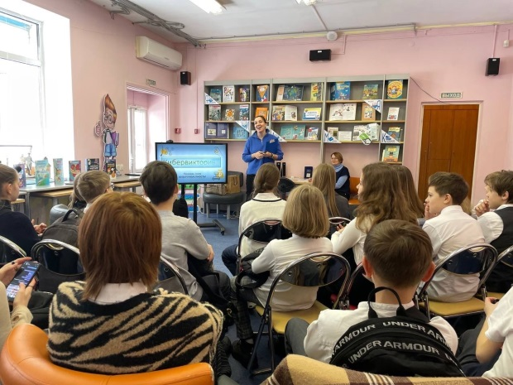
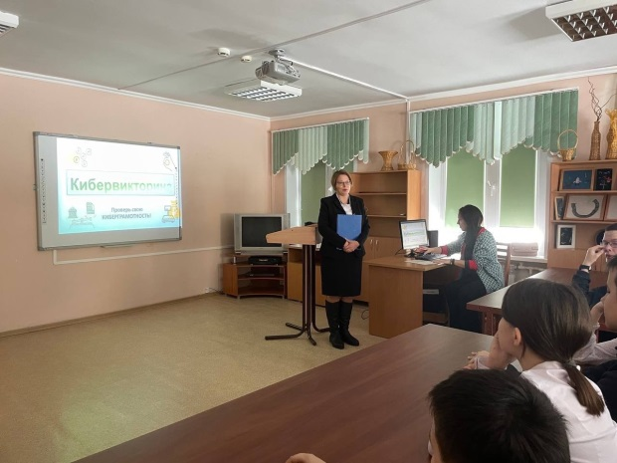
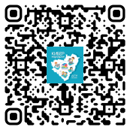
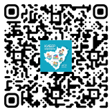
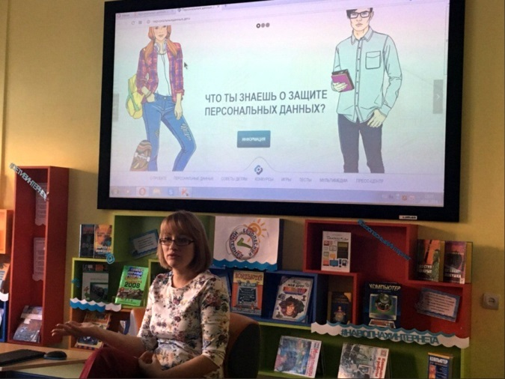
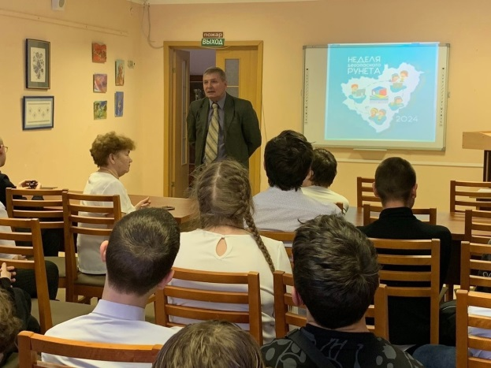
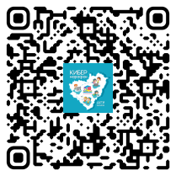

- Общероссийской общественной организации «Общее дело»
В 2024 году прошли встречи со специалистами:
- Управления Федеральной
службы по надзору в сфере связи,
информационных технологий и массовых коммуникаций по Самарской области
- Отделение по Самарской области Волго-Вятского главного управления Центрального банка РФ
* Ежегодно партнерами становятся специалисты разных организаций

Slide 10

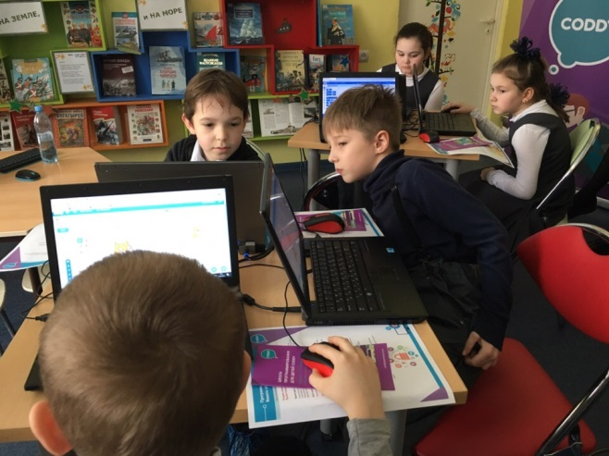
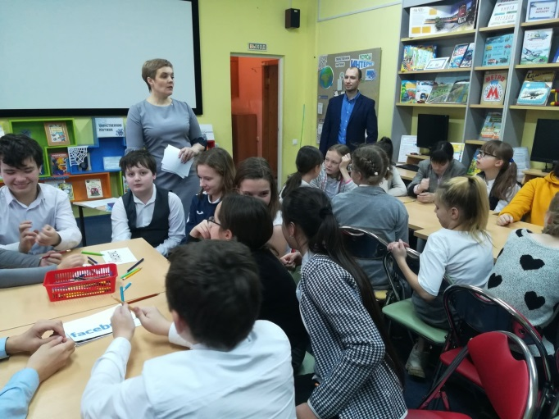
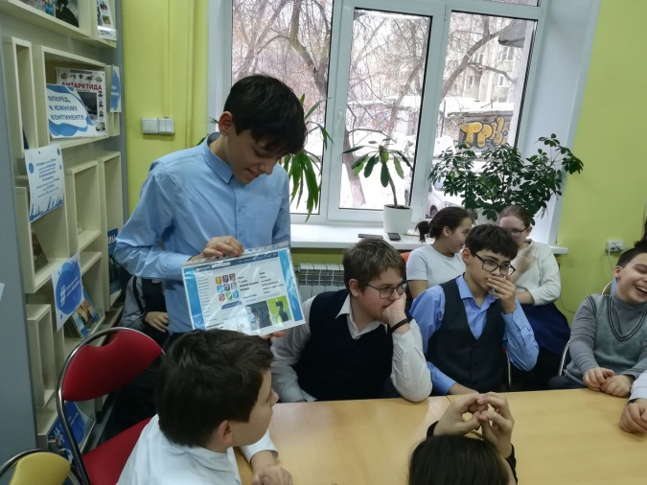
Формат проведения гибридный: онлайн, офлайн

Slide 11
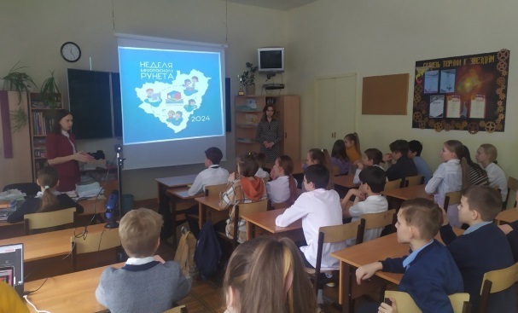
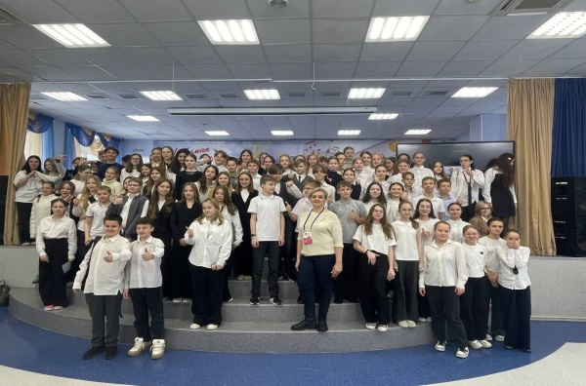

Участники:
- организованные дети;
- неорганизованные дети;
- взрослое население

Slide 12
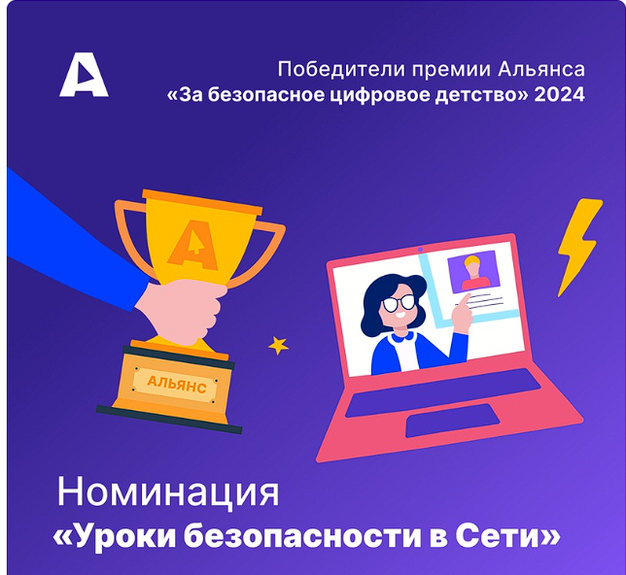
*в апреле 2024 года проект кибер-марафон «Дети онлайн» стал победителем премии Альянса «За безопасное цифровое детство»,
в номинации «Уроки безопасности в Сети», 2 место.

Slide 13


Slide 14
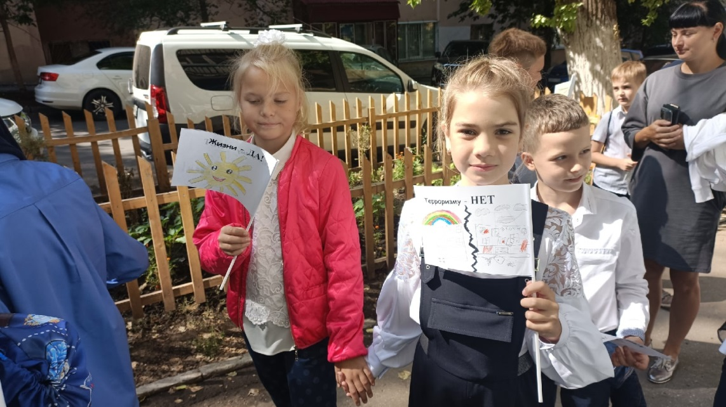
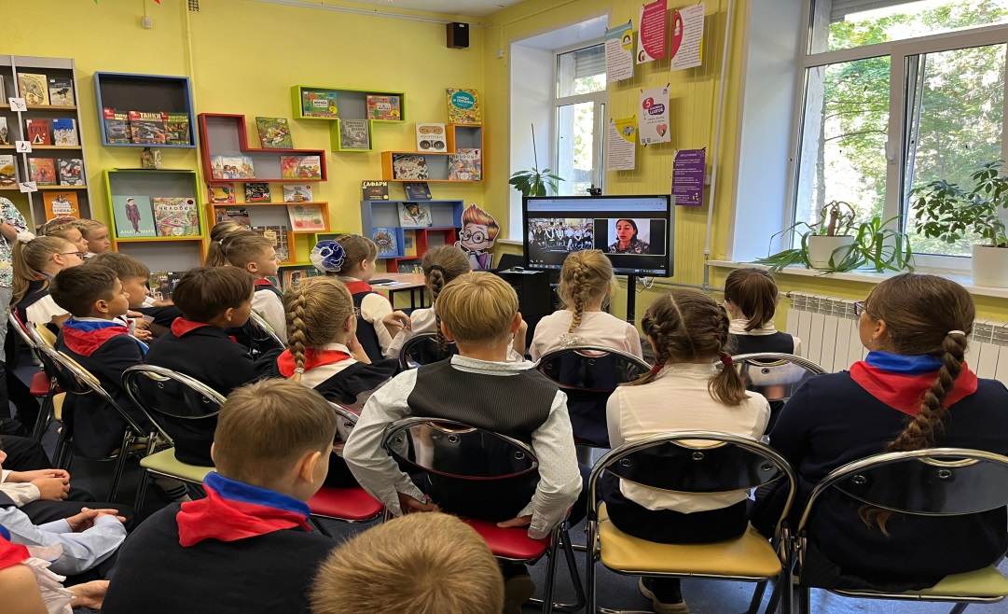

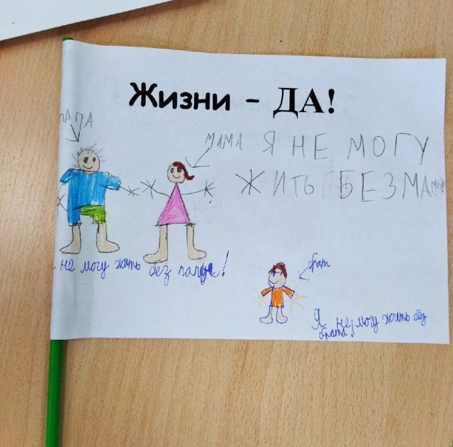
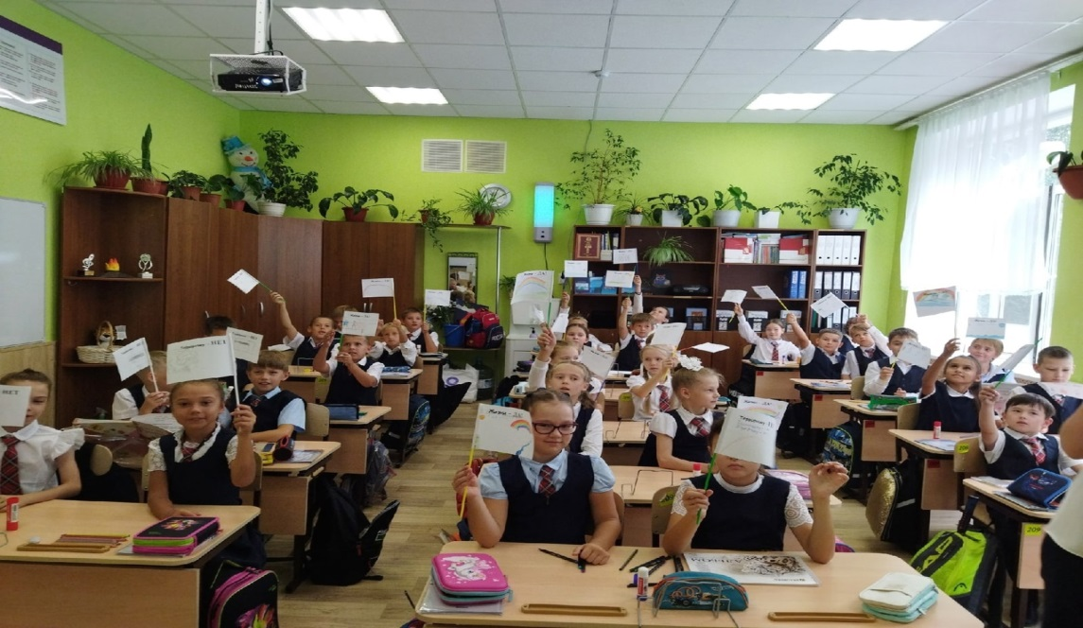
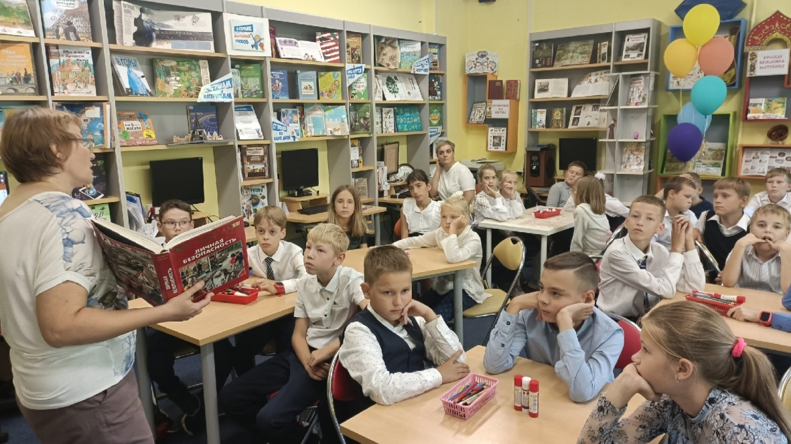

акция «Дети против терроризма»

Slide 15
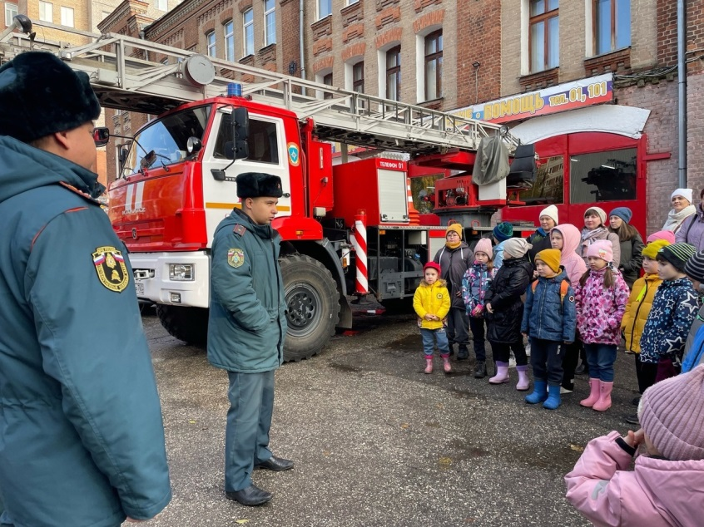
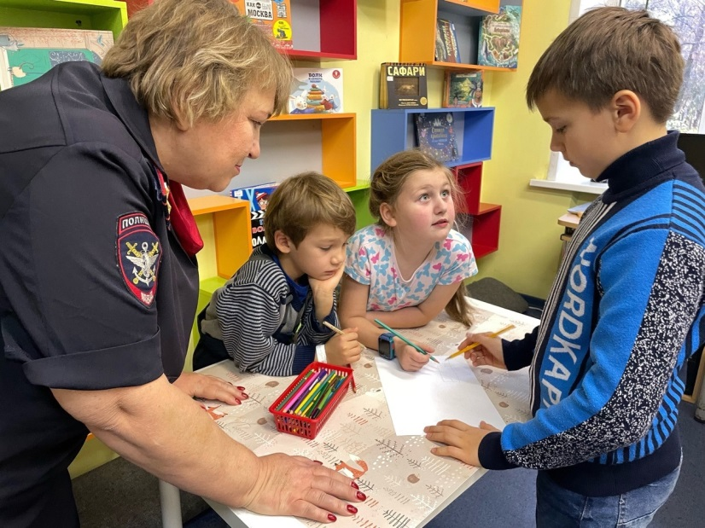

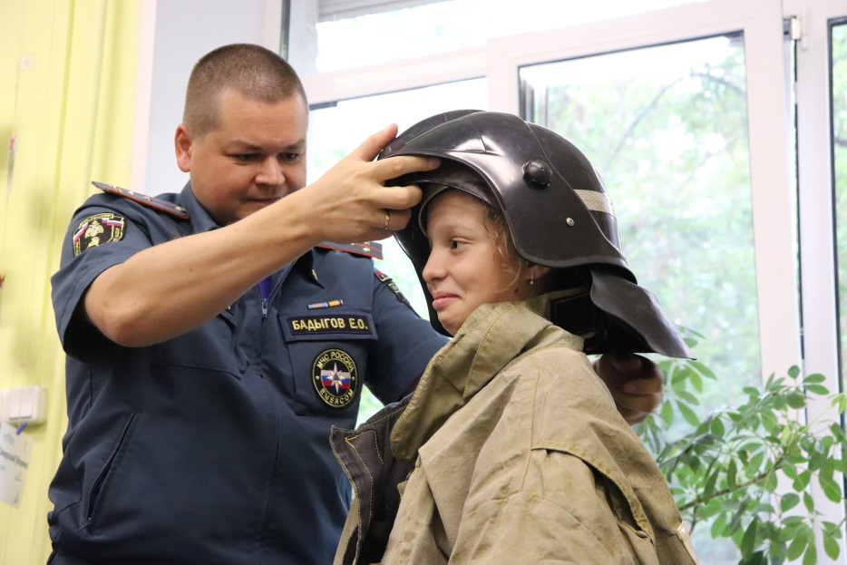
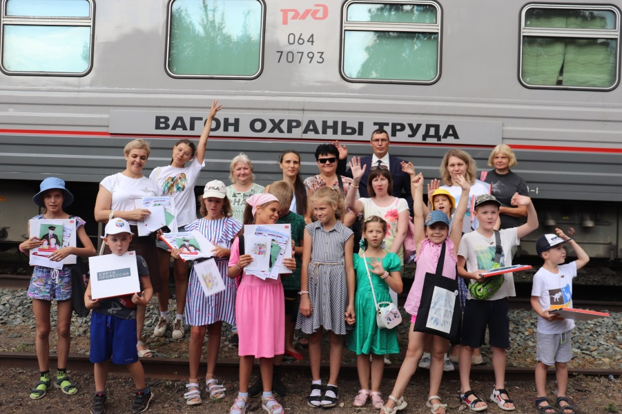
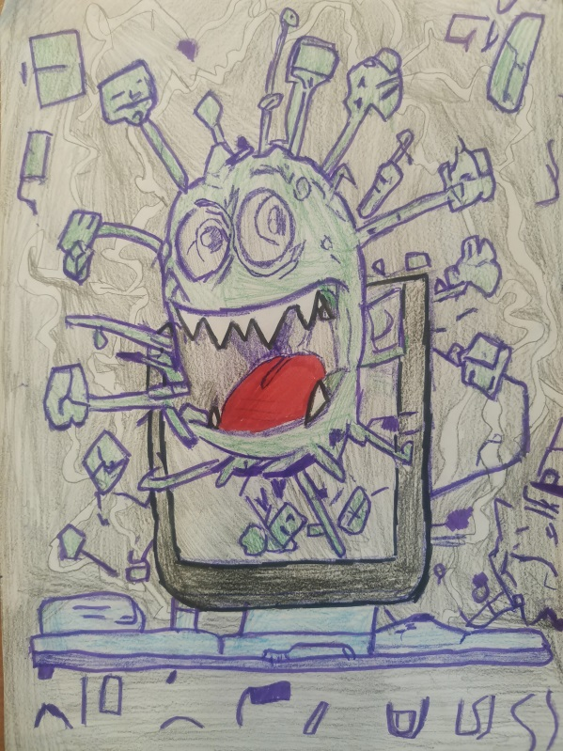

Slide 16
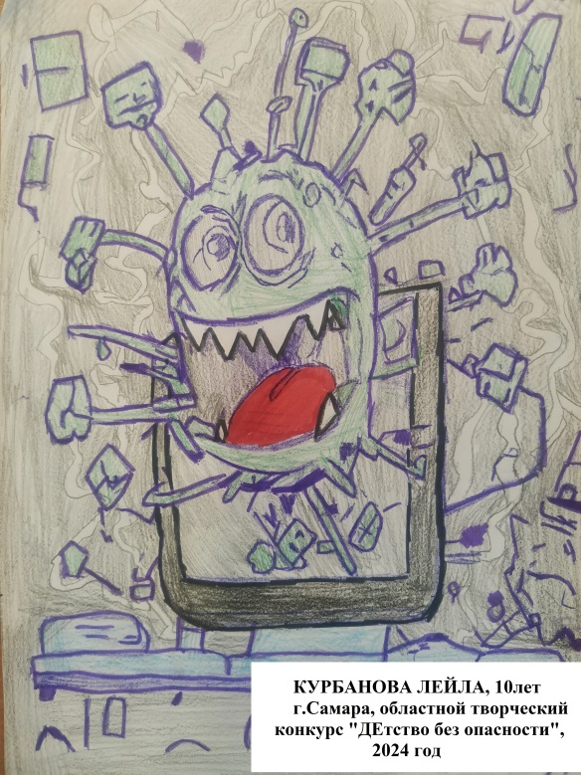
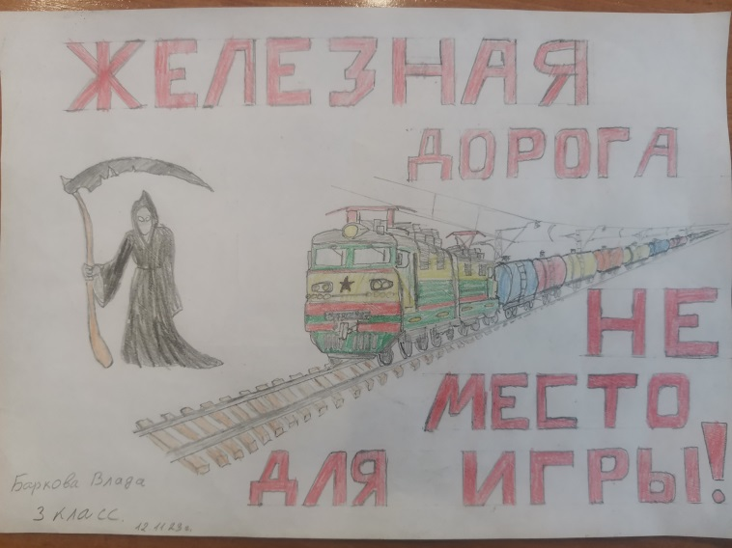

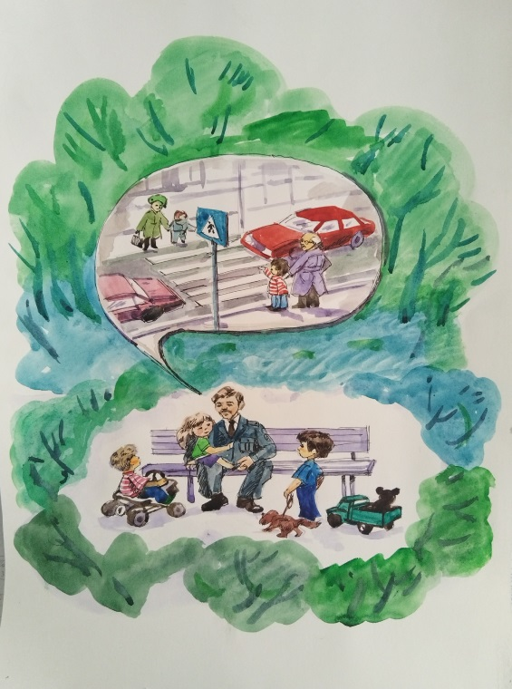
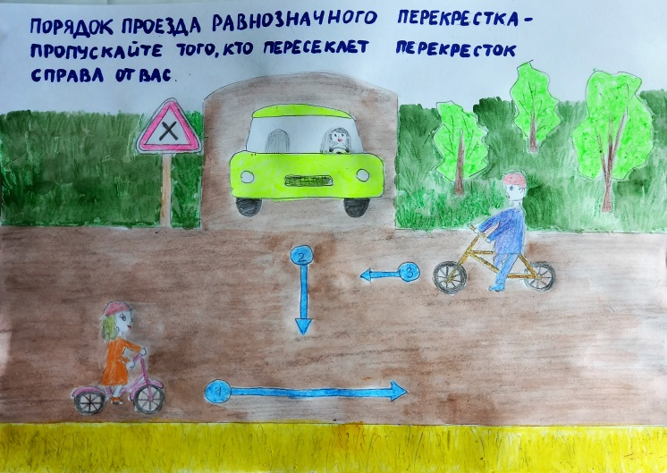
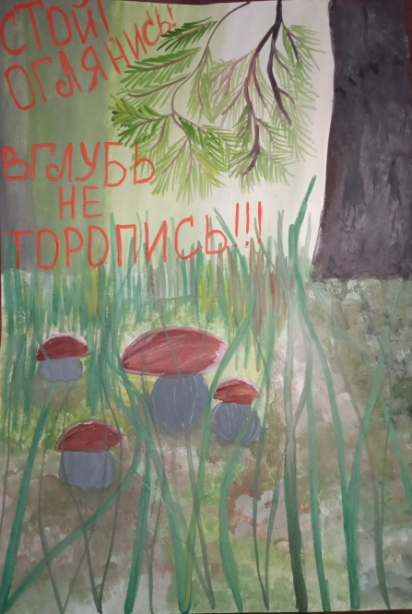
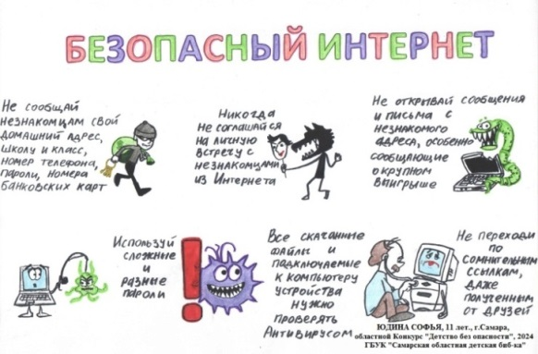

Slide 17
Проект осуществляется совместно с партнерами:
Куйбышевская железная дорога - филиала ОАО «РЖД»;
ГУ МЧС России по Самарской области;
Федеральная служба по надзору в сфере связи информационных и массовых коммуникаций по Самарской области;
ГБУЗ «Самарский областной центр общественного здоровья и медицинской профилактики»;
Поисково-спасательный отряд «ЛизаАлерт»;
Федеральное государственное бюджетное учреждение «Национальный парк Самарская Лука

Slide 18


